Slide 1
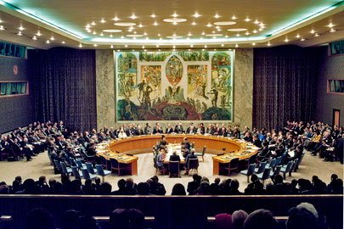
Cours n° 7 Organisations internationales
Daniel Turp et François Xavier Saluden
Université de Montréal
Daniel Turp et François Xavier Saluden, Université de Montréal, Droit international public général, DRT-2100 Cours n° 7

Slide 2
Prologue
Organisation des Nations Unies
Diffusion en direct (Conseil de sécurité et Ukraine)
http://webtv.un.org/
L’ONU en photos : photographier l’ebola, l’ennemi invisible
http://webtv.un.org/watch/l%E2%80%99onu-en-photos-photographier-ebola-%C2%AB-l%E2%80%99ennemi-invisible-%C2%BB/4066501427001

Slide 3
LES ORGANISATIONS INTERNATIONALES
PLAN DE COURS
I- Le statut et la structure des organisations internationales
A- Le statut des organisations internationales 1) La création des organisations internationales 2) La composition des organisations internationales
B- La structure des organisations internationales 1) Les organes pléniers des organisations internationales 2) Les organes restreints des organisations internationales II- Les compétences et le fonctionnement des organisations internationales
A- Les compétences des organisations internationales 1) Les compétences d’attribution des organisations internationales 2) Les compétences implicites des organisations internationales
B- Le fonctionnement des organisations internationales 1) Les privilèges et immunités des organisations internationales 2) Les règles de vote des organisations internationales
PROGRAMME DE LECTURES
Lectures obligatoires :
Document nº 31 : Charte des Nations Unies (1945), art. 3 à 32, 61 à 72 et 97 à 101 Document nº 32 : Charte de la Francophonie (2005)
Lectures optionnelles :
Document nº 33 : Traité sur l'Union européenne (2009) Document nº 34 : Déclaration du gouvernement du Québec sur les forums internationaux (1999) Document nº 35 : IDDRI, « Créer une organisation internationale de l'environnement ? » (2004)

Slide 4
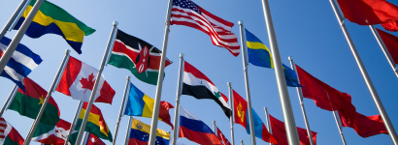
Les organisations internationales (suite)
Définition :
« Association d’Etats constituée par un traité, dotée d’une constitution et d’organes communs et possédant une personnalité juridique distincte de celle des Etats membres »
Intégration et coopération
Source : www.mrifce.gouv.qc.ca

Slide 5
Les organisations internationales (suite)
Qualité de sujet de droit international
CIJ, Réparation des dommages subis au service des Nations Unies, Avis, 11 avril 1949, p.178-179
[L]'Organisation est une personne internationale. Ceci n'équivaut pas à dire que l'organisation soit un État, ce qu'elle n'est certainement pas, ou que sa personnalité juridique, ses droits et ses devoirs soient les mêmes que ceux d'un État. Encore moins cela équivaut-il à dire que l'Organisation soit un « super-État », quel que soit le sens de cette expression. Cela n'implique même pas que tous les droits et devoirs de l'Organisation doivent se trouver sur le plan international, pas plus que tous les droits et devoirs d'un État ne doivent s'y trouver placés. Cela signifie que l'Organisation est un sujet de droit international, qu'elle a capacité d'être titulaire de droits et devoirs internationaux et qu'elle a capacité de se prévaloir de ses droits par voie de réclamation internationale » (p. 9).

Slide 6
Les organisations internationales (suite)
A- Le statut des organisations internationales
1) La création des organisations internationales
- La création par traité
Organisations universelles (ONU et institutions spécialisées)
Organisations régionales (Conseil de l’Europe, OÉA, UA, ANASE)
Organisations de coopération (OCDE,GUAM) et organisations d’intégration (Union européenne, MERCOSUR)
2) La composition des organisations
Membres originaires et membres réguliers
Membres associés et territoires membres(voir Tableau)
États observateurs non membres (Vatican, Palestine) http://www.un.org/fr/members/nonmembers.shtml)
Observateurs (http://www.un.org/fr/members/intergovorg.shtml)

Slide 7
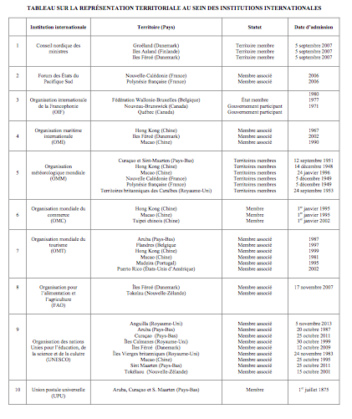
Les organisations internationales (suite)
Tableau des membres associés et territoires membres

Slide 8
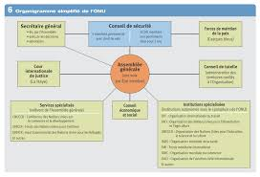
Les organisations internationales (suite )
B- La structure des organisations internationales 1) Les organes pléniers des organisations internationales 2) Les organes restreints des organisations internationales

Slide 9
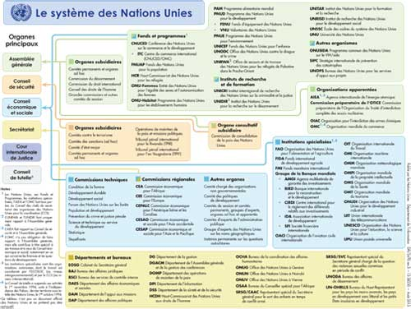
Les organisations internationales (suite )

Slide 10
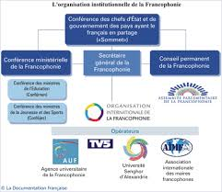
Les organisations internationales (suite )

Slide 11
Les organisations internationales (suite)
II- Les compétences et le fonctionnement des organisations internationales
A- Les compétences des organisations internationales 1) Les compétences d’attribution des organisations internationales
- Les organisations internationales ne disposent pas de compétences illimitées mais d'un simple compétence d'attribution c'est-à-dire que leur actions peuvent et doivent s'étendre à un certain nombre de domaines limitativement déterminés par l’acte constitutif. - Principe de subsidiarité Ce principe signifie que les organisations internationales n'interviennent que lorsque les objectifs de l'action envisagée ne peuvent être réalissé de manière suffisante par les Etats membres et peuvent donc en raison des dimensions ou des effets de l'action envisagée être mieux réalisés au niveau de l'organisation. Article 4
Traité sur l’Union européenne
Article 5
1. Le principe d'attribution régit la délimitation des compétences de l'Union. Les principes de subsidiarité et de proportionnalité régissent l'exercice de ces compétence
2) Les compétences implicites des organisations internationales La Cour Internationale de Justice pose la question de savoir s'il faut déduire des dispositions de la charte que les Nations Unies ont le pouvoir d'assurer à leur agents une protection limitée?
La Cour répond en affirmant que selon le droit international, l'organisation internationale doit être considérée comme possédant des pouvoirs qui ne sont pas expressément énoncés dans la charte et qui sont nécessaires pour permettre à l’organisation d’exercer ses fonctions et d’accomplir sa mission.

Slide 12
Les organisations internationales (suite)
B- Le fonctionnement des organisations internationales
1) Les privilèges et immunités des organisations internationales
- Voir l’exemple de l’OACI à Montréal
2) Les règles de vote des organisations internationales
- Un État, un vote (ONU et autres institutions spécialisées)
- 1 action , 1 vote (FMI, Banque mondiale)
- Droit de véto au Conseil de sécurité
- Technique du consensus

Slide 13
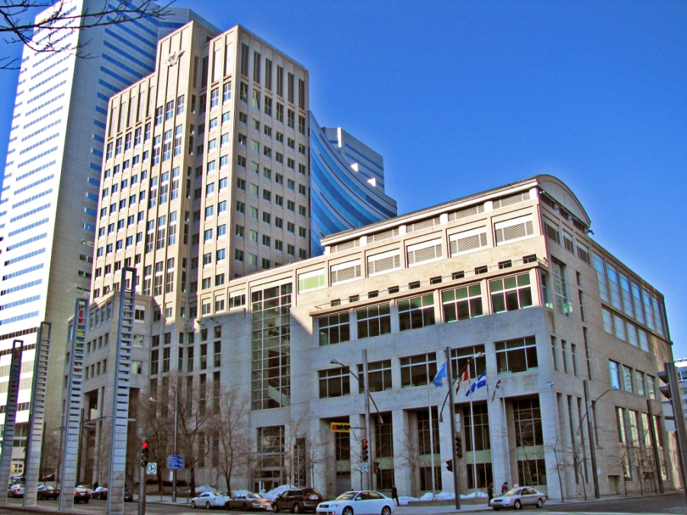
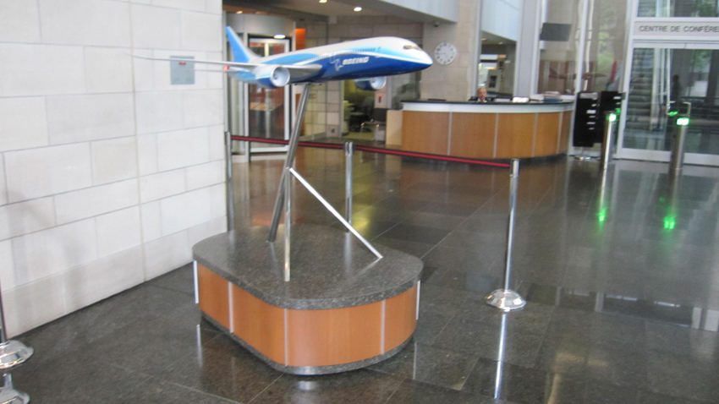
Les organisations internationales (suite)
Siège : 999 rue Université, Montréal, Québec H3C 5H7
Accords (non-exhaustif)
Accord de siège entre le gouvernement du Canada et l’Organisation de l’aviation civile internationale, 4-9/10/1990
Décret concernant les privilèges et les immunités au Canada de l’Organisation de l’aviation civile internationale (OACI), 16/08/1994, en vertu de la Loi sur les missions étrangères et les organisations internationales
Entente entre le Gouvernement du Québec et l’OACI concernant les exemptions et les prérogatives de courtoisie consenties à l’Organisation, à ses fonctionnaires, aux Etats membres et aux membres d’une représentation auprès de l’Organisation, 20/05/1994
Voir: http://www.mrifce.gouv.qc.ca/content/documents/fr/ententes/2005-05.pdf
Source : blogs

Slide 14
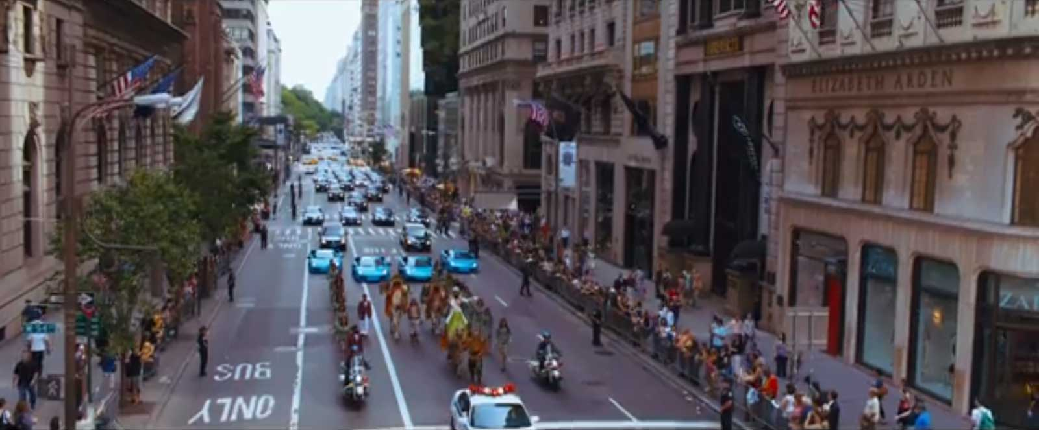
Les organisations internationales (suite et fin)
Pour terminer sur une note humoristique http://youtu.be/yZN9m7lYgzk
The Dictator
Sasha Baron Cohen

Slide 15
Les collectivités et les personnes (Cours 8) (26 février 2015)
PLAN DE COURS
I- LES COLLECTIVITÉS
A- Les États fédérés et autonomes 1) Les États fédérés 2) Les États autonomes
B- Les peuples et les minorités 1) Les peuples coloniaux, les peuples autochtones et les autres peuples 2) Les minorités nationales, ethniques, culturelles et religieuses
II- LES PERSONNES A- Les droits et devoirs des personnes physiques 1) La garantie des droits fondamentaux et la répression des infractions internationales 2) Les recours internationaux et la poursuite des personnes physiques
B- Les droits et devoirs des personnes morales 1) Les droits et devoirs des organisations non gouvernementales et des investisseurs 2) Les recours internationaux des personnes morales
PROGRAMME DE LECTURES
Lectures obligatoires :
Document nº 36 : Déclaration universelle des droits de l'Homme (1948) Document nº 37 : Pacte international relatif aux droits civils et politiques (1966) Document nº 38 : [Premier] Protocole facultatif au Pacte sur les droits civils (1966) Document nº 39 : Deuxième Protocole facultatif au Pacte sur les droits civils (1989) Document nº 40 : Pacte international relatif aux droits économiques (1966) Document nº 41 : Protocole facultatif au Pacte sur les droits économiques (2008) Document nº 42 : Déclaration des Nations Unies sur les droits des peuples autochtones (2007) Document nº 43 : Déclaration sur les droits de personnes appartenant à des minorités (1992) Document nº 44 : Convention-cadre sur les minorités nationales (1995) Document nº 45 : Statut de Rome de la Cour pénale internationale (1998) Document nº 45.1 : Statut de Rome de la Cour pénale internationale, art. 8bis, 15bis et 15ter (2010) Document nº 46 : Accord de libre-échage nord-américain (chapitre XI) (1987)
Lectures optionnelles :
Document nº 47 : Jacques-Yvan Morin, « La personnalité internationale du Québec » (1984) Document nº 48 : Stéphane Paquin, « Le Québec, la Catalogne et la Flandre en relations internationales » (2004)

